Slide 1
요구분석
과목명:Software Engineering

Slide 2





Introduction
요구분석
needs analysis, Requirement Analysis
▶ 요구 분석의 필요성과 어려운 점을 알아본다. ▶ 요구 사항을 표현하는 방법을 익힌다. ▶ 요구 분석 명세서를 살펴본다.

Slide 3
요구 사항과 요구 분석 명세서의 이해
소프트웨어 개발의 궁극적인 목적은 개발된 소프트웨어를 사용하는 고객이 만족하도록 하는 것이다.
• 적시성(time to market) : 사용자는 매우 복잡한 업무라도 빠른 시간에 만들기를 원하고 있다.
• 유연성(flexibility) : 급변하는 환경에도 잘 적응할 수 있는 시스템을 원하고 있다.
• 통합(integration) : 기존의 시스템과도 쉽게 통합할 수 있어야 한다.
또한 고객 만족을 위해서는 원하는 품질의 제품을 정해진 개발 기간과 주어진 예산 범위 안에서 개발해야 한다. 그러려면 먼저 사용자의 요구 사항을 정확히 파악하고 분석하는 작업이 필요하다

Slide 4
요구 사항과 요구 분석 명세서의 이해
컴퓨터 용어 사전에 정의된 요구 사항(requirement)의 사전적 의미
'이용자가 어떤 문제를 풀거나 목표를 달성하기 위해 필요한 조건이나 능력'이다.
소프트웨어 개발에서 요구 사항은 이와 유사하게 사용자와 개발자 간에 합의한 개발 범위에서 시스템이 제공해야 하는 기능을 말한다.
이는 기능 요구 사항이며, 이외에 성능 관련 요구 사항(비기능 요구 사항)도 있다.
요구분석명세서
➔개발 초기에 사용자의 요구 사항(비기능 요구 사항 포함)을 추출하여 정리한 문서. 요구 분석 명세서에는 시스템의 기능이 무엇인지(what)에만 초점을 두어 정리하고 어떻게(how) 구현할지는 기술하지 않는다.
ADT 즉 추상 데이터 타입과 비슷하다!!!

Slide 5
요구 분석의 정의와 목적
소프트웨어 개발에는 이처럼 사용자가 원하는 것을 파악하여 개발될 소프트웨어의 목표를 확립하고 분석 결과를 요구 분석 명세서로 만들어 내는 요구 분석 과정이 존재한다.
요구 분석(requirement analysis)의 사전적 의미는 '시스템이나 소프트웨어 요구 사항을 정의하기 위해 사용자의 요구 사항을 조사하고 확인하는 과정'이다.
소프트웨어 개발이 성공하려면 먼저 사용자의 요구를 빠짐없이 정확하게 정의해야 한다. 사용자의 요구를 잘못 반영하면 설계와 구현을 잘해도 실패한 소프트웨어가 된다.
그러므로 요구를 정의하는 일은 소프트웨어 개발에서 중요한 첫 번째 단계이다. 이런 의미에서 요구 분석을 다시 정의하면, '소프트웨어 개발 생명주기의 첫 단계로, 현재의 상태를 파악하고 사용자가 잠재적으로 또는 명시적으로 원하는 요구를 파악한 후, 소프트웨어에 반영할 사용자의 요구를 결정하는 것'이다.

Slide 6
요구 분석의 정의와 목적
요구 분석을 하는 이유는 사용자에게서 필요한 요구 사항을 추출하여 목표하는 시스템의 모델을 만들고 요구 분석 명세서를 작성하기 위해서이다. 명세서에는 시스템이 만족시켜야 할 기능, 성능, 다른 시스템과의 인터페이스 등을 표현한다.
• 발주사 : A 대학에서 종합정보시스템을 외주로 개발하려고 하면 A 대학이 고객, 즉 발주사가 된다.
• 경영자(총 책임자) : A 대학 종합정보시스템 개발을 결정한 최고 책임자를 말한다. 즉 A 대학 총장이 총 책임자이다.
• 발주 담당자 : A 대학 종합정보시스템 개발을 외주로 진행하기 위해 모든 절차를 준비하는 담당자를 발주 담당자라고 한다.
• 사용자 : 외주를 통해 개발된 종합정보시스템을 자신이 하고 있는 업무에 실제 사용하는 사람을 사용자라고 한다. 예를 들어 학사 담
당자, 수강 담당자 등이 있다.
• 수주사 : A 대학교 종합정보시스템을 개발하고자 응찰한 여러 업체들과의 경쟁에서 이겨 개발하기로 결정된 업체를 수주사라고 한다. 여기서는 B사로 한다.
• 분석가 : B사의 분석가는 A 대학을 방문하여 사용자들의 요구 사항이 무엇인지 파악하고 추출하여 정리하는 것까지 담당한다. 따라서 A 대학 종합정보시스템을 개발할 업체로 B사가 결정되면 B사의 분석가가 제일 먼저 A 대학을 방문하여 기존 시스템의 현황과 문제점을 파악한다. 또한 새로운 요구 사항들을 수집하여 앞으로 개발할 종합정보시스템의 요구 사항을 분석하고 최종 산출물인 요구 분
석 명세서를 작성한다.
• 설계자 : 설계자는 요구 분석 명세서를 바탕으로 코딩하기 위한 아키텍처 설계, 모듈 설계, DB 설계, 사용자 인터페이스 설계 등을 담당한다.
• 개발자 : 넓은 의미에서는 A 대학 종합정보시스템 개발에 참여하는 B사의 분석가, 설계자, 프로그래머 등을 모두 개발자라고 하지만, 좁은 의미로는 프로그래밍을 하는 프로그래머를 개발자로 보면 된다.

Slide 7
요구 분석의 어려움
요구 분석이 어려운 이유는 무엇보다 사용자 자신도 소프트웨어에 반영할 요구를 구별하기 쉽지 않기 때문이다.
문제 영역에 대한 이해력 부족
의사소통의 문제
계속 변하는 요구 사항
애매모호한 요구 사항
사용자와 개발자의 마찰

Slide 8
분석가에게 필요한 능력
분석가의 주 업무는 사용자의 요구를 정확하고 완전하게 획득하는 것이다.
그러므로 한정된 예산, 인력, 기간뿐 아니라 실현 가능한 기술을 바탕으로 다양한 참여자를 만족시킬 수 있는 공통의 목표를 추출해야 한다.
여기서 문제는 발주사 측 이해 관계자들의 상반된 요구를 동시에 만족시키기 쉽지 않다는 것이다. 그런 면에서 분석가에게는 다음과 같은 능력이 필요하다.
1. 의사소통과 협상 능력
2. 개발 업무 영역에 대한 지식
3. 개발 관련 기술에 대한 지식
4. 이해 관계자들의 상반된 요구에 대한 중재 능력
■ 경영자 경영자 입장에서는 투자 대비 효과에 관심이 많을 것이다. 해당 프로젝트에 투입되는 비용을 언제부터 회수할 수 있는지, 얼마나 이득을 가져다주는지 등에 관심을 가질 것이다.
■ 고객(발주 담당자) 고객은 소프트웨어 개발 업체를 결정하고, 개발이 완료되면 인수자로서의 권한을 갖는다. 따라서 어떤 업체를 선택해야 할지가 주 관심사인데, 개발 비용이 적게 들고 개발 기간을 잘 지킬 수 있는 업체에 더 많은 관심이 갈 것이다.
■ 사용자 사용자는 개발된 소프트웨어를 실제 업무에서 사용하는 사람으로, 자신의 업무를 효율적으로 처리할 수 있는지, 또 편리하게 해주는지 등에 관심이 많다.
이처럼 개발될 소프트웨어를 사용하는 사용자뿐 아니라, 경영자와 발주 담당자 등 관계자가 많기 때문에 이들의 상충되는 의견도 충분히 고려하여 소프트웨어 개발에 반영해야 한다.

Slide 9
요구 사항 수집 방법
1.자료 수집
소프트웨어를 개발하기 위해 맨 먼저 할 일은 해당 업무에 관한 기존 자료를 수집하고 분석하는 일이다. 그러려면 실제 업무 담당자들을 통해 업무 매뉴얼 또는 업무 흐름도 등의 문서를 받아, 전반적인 업무 흐름을 파악하고 이해해야 한다. 또 현행 시스템의 입력 화면과 결과 화면에 대한 출력물을 조사해야 한다. 이렇게 업무 매뉴얼이나 입출력으로부터 추출된 문서를 기반으로 현행 요구 사항을 파악한다.
2. 인터뷰(interview)
3. 설문 조사
문서를 통해 업무를 파악하고, 인터뷰를 통해 새로운 요구 사항을 추출했다면, 이제 설문 조사를 통해 또 한 번의 요구 사항을 추출할 수 있다. 이때 중요한 것은 효율적인 설문 조사를 위해 설문 문항을 잘 만들어야 한다는 것이다.

Slide 10
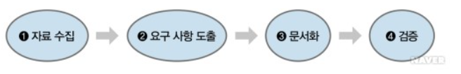
요구 분석 절차와 요구 사항 분류
① 자료 수집 : 현행 시스템을 파악해 문제점 도출, 실무 담당자와 인터뷰, 현재 사용하는 서류 검토 등을 통해 가능한 모든 자료를 수집한다.
② 요구 사항 도출 : 수집한 자료를 정리하여 적절히 분류하고 여기서 개발에 반영할 요구 사항을 도출한다.
③ 문서화 : 도출한 요구 사항을 요구 분석 명세서로 문서화한다.
④ 검증 : 요구 분석 명세서를 검토한다. 사용자의 요구가 정확히 기록되어 서로 모순되는 사항은 없는지, 빠뜨리지 않고 전부 기록하고 있는지 등을 점검한다.

Slide 11
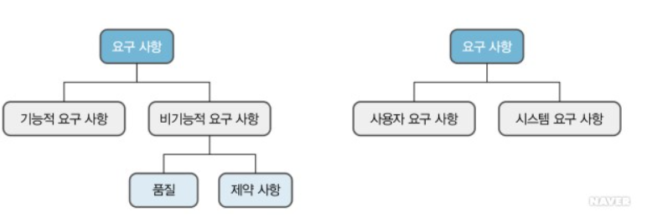
요구 분석 절차와 요구 사항 분류
사용자 요구 사항은 크게 두 가지로 나눌 수 있다.
즉 개발될 소프트웨어가 제공해야 할 기능과 관련된 기능적 요구 사항과
성능·제약 사항·품질과 같은 비기능적 요구 사항으로 나누거나, 사용자 요구 사항과 시스템 요구 사항으로 나눌 수 있다.

Slide 12
기능적 요구 사항과 비기능적 요구 사항
기능적 요구 사항은 단어의 뜻대로 사용자가 원하는 기능을 말한다.
사용자는 그 기능을 시스템을 통해 제공받기를 원하며, 시스템은 사용자에게 필요한 기능을 제공해줘야 한다.
이를 위해서는 사용자의 요구를 빠진 것 없이 정확하게 도출하고, 도출된 기능을 요구 분석 명세서에 완전하고 일관성 있게 표현해야 하며, 시스템에도 전부 반영하여 사용자에게 100% 제공해야 한다.
여기서 '완전'이란 사용자가 원하는 모든 기능이 포함되어 있어야 한다는 완전성(completeness)을 말한다. 또 '일관성(consistency)'이란 요구 사항들이 서로 간에 모순이 있어서는 안 된다는 것을 말한다.

Slide 13
기능적 요구 사항과 비기능적 요구 사항
기능적 요구 사항이 소프트웨어가 제공하는 기능이라면, 비기능적 요구 사항은 수행 가능한 환경, 품질, 제약 사항이다.
기능적 요구 사항은 요구 항목을 빠트리지 않으려고 철저히 분석하고 검증하는 과정도 거치지만, 비기능적 요구 사항은 자칫 소홀해질 수 있다. 그러나 비기능적 요구 사항이 매우 중요한 소프트웨어가 있다. 미세한 오차도 큰 문제를 일으킬 수 있는 미사일과 같은 군사 무기, 환자 치료에 사용되는 의료 장비 등이 이에 해당하는 소프트웨어이다.

Slide 14
기능적 요구 사항과 비기능적 요구 사항
■ 제약 사항 제약 사항은 개발된 소프트웨어가 수행되는 환경과 같은 조건을 말한다. 제약 사항의 예를 들면 다음과 같다.
• 자바 언어를 사용해 개발하고, CBD 개발 방법론을 적용해야 한다. • 레드햇 리눅스 엔터프라이즈 버전에서 실행해야 한다. • 웹로직 서버(WebLogic Server)를 미들웨어로 사용해야 한다. • 윈도우즈 운영체제와 리눅스 운영체제에서 모두 실행할 수 있어야 한다.
■ 품질 비기능 요구 사항 중에는 소프트웨어 품질과 관련 있는 내용들이 있다. 예를 들면 '24시간 중단되지 않아야 한다. 보안 등급을 정해 허가받은 사람만 접근하게 한다, 초보자와 숙련자 모두가 편리하게 사용할 수 있어야 한다'와 같은 것들이다.

Slide 15
기능적 요구 사항과 비기능적 요구 사항
비기능 요구 사항 중 품질에 관한 항목들은 다음과 같다.
• 신뢰성(reliability) : 소프트웨어에서 신뢰란 '소프트웨어를 믿고 사용할 수 있는 것'을 뜻한다. 구체적으로 말하면 사용자가 주어진 시간과 주어진 환경에서 소프트웨어를 고장 없이 사용할 수 있어야 한다는 것이다.
• 성능(performance) : 사용자가 시스템에 어떤 요구를 했을 때 해당 기능을 정상적으로 수행하는 것은 물론, 사용자가 원하는 조건(응답 시간, 데이터의 처리량 등)을 만족시키는 것이다.
• 보안성(security)
• 안전성(safety)
• 사용성(usability) : 소프트웨어를 사용할 때 혼란스러워하거나 사용하는 순간에 고민하지 않게 하는 편의성을 나타낸다.

Slide 16
사용자 요구 사항과 시스템 요구 사항
사용자 요구 사항
사용자 요구 사항을 담은 사용자 요구 분석 명세서는 건축에서 사용자를 위한 기본 설계도와 같다. 이 사용자 요구 분석 명세서는 사용자에게 설명할 때 좀 더 친숙한 표현을 사용해 거부감을 줄이고 충분히 이해할 수 있도록 하려는 것이다. 이 문서는 개발할 시스템에 대해 사용자가 원하는 것을 알 수 있도록 이해를 돕고, 개발자에게 필요한 문서(시스템 요구 사항)를 작성하는 데 기초로 활용할 수 있도록 만들어진다.
사용자의 요구는 소프트웨어가 갖추어야 할 속성이다. 따라서 사용자 요구 분석 명세서에는 소프트웨어 개발과 관련된 전문 지식이 없는 사용자도 이해할 수 있도록 전문 용어보다는 쉬운 용어를 사용해야 한다. 이를 위해 사용자의 요구가 충분히 반영된 기능과 제약 조건 등을 자연어 또는 다이어그램을 사용해 쉽게 표현하는 것도 좋은 방법이다.
사용자와 분석가 간의 오해의 소지를 줄일 수 있는 사용자 요구 분석 명세서를 작성하기 위한 방법은 다음과 같다.
■ 유사한 프로젝트 경험을 가진 분석가 선정
■ 표준 양식 사용
■ 수집한 요구 사항에 대한 근거(출처) 마련

Slide 17
사용자 요구 사항과 시스템 요구 사항
2. 시스템 요구 사항
시스템 요구 사항은 설계자가 설계하는 데 도움이 되도록 기술적 용어나 전문적인 표현을 써서 시스템 요구 분석 명세서로 작성한다. 건축에서 실시 설계도와 같다.
시스템 요구 분석 명세서는 설계를 위해 사용되므로 완전하고 일관성 있게 작성되어야 한다. 또한 이 명세서는 계약서와 같은 효력을 발휘하는 문서로 볼 수 있다. 따라서 구조적 방법론의 구조적 언어나 객체지향 방법론의 유스케이스 다이어그램, 검증에 강한 Z 명세와 같은 정형화된 수학적 명세 언어를 사용해 표현한다.
그런데 사용자 요구 분석 명세서와 시스템 요구 분석 명세서를 이렇게 분리하는 경우 주의할 사항이 있다. 사용자 요구 분석 명세서를 시스템 요구 분석 명세서로 재작성할 때 내용이 변경되거나 누락되면 안 된다는 것이다. 두 명세서에는 일관성이 있어야 한다.

Slide 18
요구 사항의 표현
요구 사항이 정리되면 어떠한 형태로든 정리된 내용을 한눈에 파악할 수 있도록 기록하거나 표현해놓아야 한다. 기록 및 표현 방법은 다양하다.
자연어(한글)로 작성하여 문서화해놓을 수도 있고, 도표나 그래프로 표현할 수도 있다.
일상에서 사용하는 표현과 소프트웨어 개발의 표현을 비교하여 설명함으로써 소프트웨어 개발에서 사용하는 모델의 개념을 이해해본다. 그런 다음 모델링 방법과 모델링 언어의 종류에 대해 살펴본다.

Slide 19
표현과 모델의 이해
일상에서 표현은 매우 중요하다. 잘 표현해야 소통이 쉽고 서로 이해하는 데 큰 도움이 된다. 사랑한다고 생각만 하는 것보다 말로, 행동으로, 이벤트로, 선물로 표현해야 충분히 전달된다.
생각하거나 느낀 것을 표현하는 방법은 많다. 예를 들어, 음악은 쉽게 접할 수 있는 표현 수단이다. 어떤 사람은 감정을 악보로 표현해 작곡하고, 어떤 사람은 글로 표현해 작사를 하며, 어떤 사람은 목소리로 표현해 노래를 부른다. 미술도 대표적인 표현 수단이다. 화가는 붓과 물감을 이용해 그림으로 표현하고, 조형 작가는 조형물로 표현한다. 아이들도 자기 생각이나 감정을 그림으로 표현한다.
수학 공식은 또 다른 표현 수단이다. 글로 표현하면 너무 길고 불분명해지는 내용을 공통으로 이해할 수 있고 오해의 소지가 없는 특정 기호로 표현한 것이다.
이런 일상의 다양한 표현에서 악보나 수학 공식은 하나의 모델이라 할 수 있다. 이외에도 우리 주변에는 모델의 예가 많다. 아파트를 짓기 전에 고객에게 지어진 후의 모습을 미리 보여주는 모델하우스, 아이들이 갖고 노는 플라스틱 자동차나 로봇, 생명 과학자들이 사용하는 DNA 분자 모델 등이 그 예이다.

Slide 20
모델의 정의와 필요성
모델➔ 어떤 복잡한 대상의 핵심 특징만 선별하여 일정한 관점으로 단순화시켜 기호나 그림 등을 사용해 체계적으로 표현한 것
따라서 너무 많은 것을 표현하려고 하면 일정한 기준도 없어지고 이해할 수 없는 모델이 될 수도 있다.
그렇다면 모델은 왜 필요할까? 가장 큰 이유는 모델을 통해 실제 모습을 생각하고 확인해볼 수 있기 때문이다. 모델하우스를 통해 실제 아파트의 모습을 확인하고 분양 여부를 결정할 수 있다. 또한 아이들은 장난감 자동차를 통해 실제 자동차를 상상할 수 있다. DNA 분자 모델도 마찬가지이다.

Slide 21
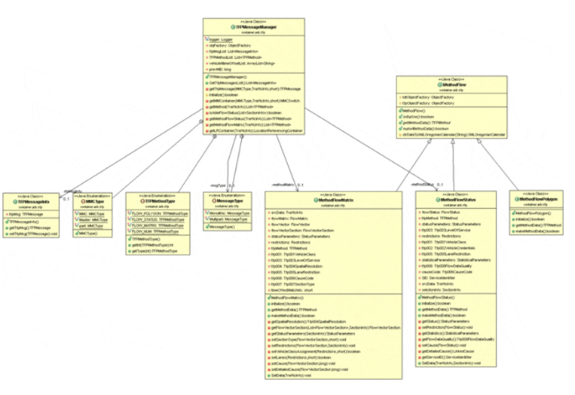
모델의 정의와 필요성
소프트웨어 개발에서의 모델
건축에 여러 도면이 필요하듯이 소프트웨어를 개발할 때도 모델이 필요하다. 즉 여러 설계 도면을 보고 건물을 시공하는 것처럼 소프트웨어를 개발할 때도 여러 관점의 모델에서 필요한 정보를 얻어 개발한다.
객체지향 개발에서는 UML의 다양한 다이어그램을 통해 개발하려는 소프트웨어의 범위나 개략적인 구조와 기능을 이해할 수 있다. 그리고 이해 당사자들이 그들만의 관점에서 필요한 다이어그램들을 보며 개발될 소프트웨어를 이해할 수 있다. 이와 같이 UML의 수많은 다이어그램들이 소프트웨어 개발 과정에서 하나의 모델로 사용된다.

Slide 22
모델의 정의와 필요성
소프트웨어 개발에서 모델을 사용하면 어떤 장점과 단점이 있는지 살펴보자.
<장점>
• 개발될 소프트웨어에 대한 이해도 향상, 이해 당사자 간의 의사소통 향상
• 유지보수 용이
<단점>
• 과도한 문서 작업으로 인한 일정 지연 가능성
• 형식적인 산출물로 전락할 가능성

Slide 23
모델링
모델링은 앞서 설명한 모델을 제작하는 과정 또는 작업이다. 다른 말로는 현실 세계를 단순화하여 표현하는 기법이라 할 수도 있다. 모델링을 전문가들이나 하는 것으로 생각할 수 있으나, 연필로 종이에 간단한 콘티를 작성한다거나 스토리보드같이 자기가 표현하고 싶은 것을 문장으로 서술하는 것도 모델링이다. 또 오선지에 음표를 그리는 것도 모델링이다
소프트웨어 개발에서 모델링은 UML 다이어그램을 이용하여 표현한다. 예를 들어, 요구 사항을 표현할 때는 UML의 유스케이스 다이어그램을 사용한다. 그러면 개발할 소프트웨어를 가시적으로 볼 수 있고, 가시화된 다이어그램을 명세함으로써 개발될 소프트웨어에 대한 문서화가 이루어진다. 이 문서들은 분석·설계 과정에서 유용하게 사용되며 검증 자료로도 활용된다.
사용자의 요구 사항을 자연어로 표현(모델링)하면 표현 방법을 따로 익힐 필요가 없고 사용자와 대화할 때도 이해하기 쉽다. 그러나 너무 길어질 수 있고 애매모호한 표현으로 달리 해석할 수도 있으며 표현된 내용을 검증하기가 어렵다.
반면 형식 언어는 사용자에게 친숙하지 않지만 문법과 의미가 수학을 기초로 작성되어 간결하고, 애매모호한 표현으로 인해 발생할 수 있는 오류를 줄일 수 있다. 또한 표현된 내용을 검증할 수 있다는 큰 장점이 있다.
형식 언어와 같은 형식적 표기법에는 함의 방정식, 순환 관계, 대수 공리, 정규 표현법을 사용하는 관계형 표기법과 의사결정 테이블(decision tables), 이벤트 테이블(event tables), 전이 테이블(transition tables), 유한 상태 기계(finite state machine), 페트리 넷(Petri Nets)을 사용하는 상태 위주 표기법이 있다.

Slide 24
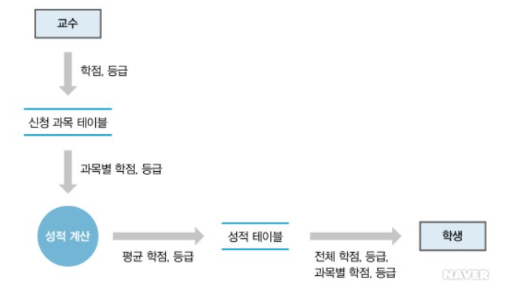
모델링 언어
모델링 언어는 모델링을 할 때 사용하는 표현 도구이다.
소프트웨어 개발에서 모델링 언어는 요구 사항 정의 및 분석·설계의 결과물을 다양한 다이어그램으로 표현하는 표기법이다.
DFD(Data Flow Diagram)
구조적 방법론에서는 요구 사항을 추출하여 정리할 때 DFD(Data Flow Diagram)를 사용해 표현한다.

Slide 25
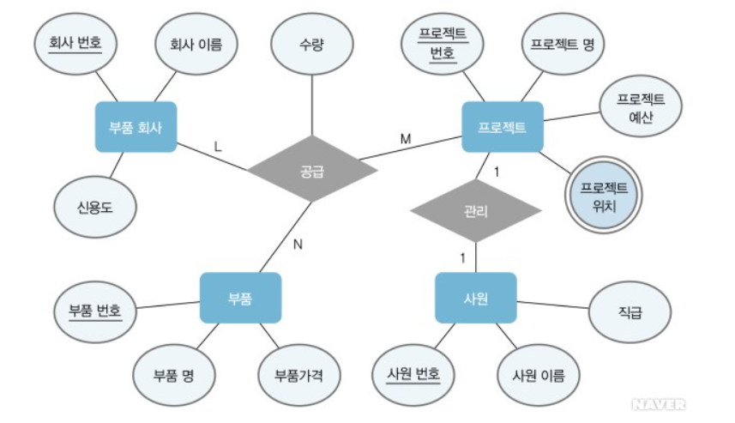
모델링 언어
E-R 다이어그램(ERD: Entity-Relationship Diagram)
E-R 다이어그램은 정보공학 방법론의 핵심으로 데이터베이스에 저장할 데이터를 개체(entity)와 관계(relationship)를 중심으로 작성한다.

Slide 26
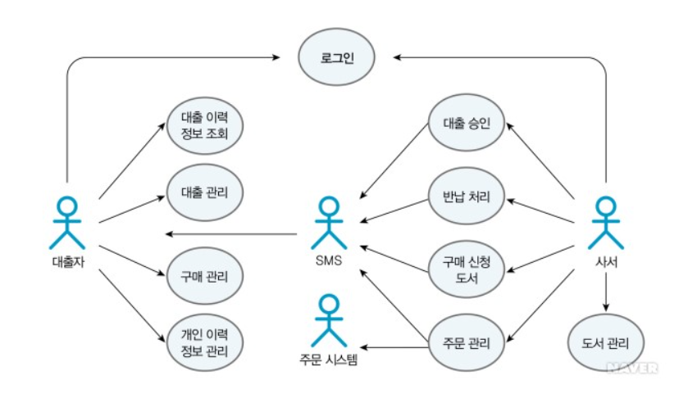
모델링 언어
유스케이스 다이어그램
사용자 요구 사항을 구조적 방법론에서는 DFD, 정보공학 방법론에서는 E-R 다이어그램으로 표현했다면 객체지향 방법론에서는 UML의 유스케이스 다이어그램으로 표현한다.
유스케이스는 사용자의 요구를 나타내는 기능으로, 실제로 코딩할 수 있을 만큼의 가장 작은 단위의 기능이다

Slide 27
요구 분석 명세서의 이해
요구 사항을 문서화할 때는 완성될 소프트웨어의 기능적 요구를 정확하게 서술해야 한다. 또한 구현 시의 제약 사항, 품질 등의 비기능적 요구 사항도 서술해야 한다.
• 요구 분석 과정의 최종 산출물로 사용자와 개발자를 연결시키는 중요한 문서 • 설계 및 구현에서 참조할 사항, 전반적으로 알아야 할 사항을 포함하는 문서 • 사용자와 개발자 간의 계약서
명세서 작성은 분석가의 역할이다. 그런데 분석가가 명세서를 작성하는 일이 쉽지 않다.
사용자가 현재의 업무 상황과 문제점을 어느 정도 잘 파악하고 있지만, 그러한 문제를 기술적으로 어떻게 해결하는가에 대한 이해가 부족하기 때문이다. 반면 개발자는 기술적 능력은 있으나 업무 환경은 잘 모른다. 분석가는 명세서를 작성할 때 사용자와 개발자의 두 가지 관점을 종합하여 작성해야 하고, 정확하고 완벽하게, 수정하기 쉽게 작성해야 한다.

Slide 28
요구 분석 명세서 작성 시 주의 사항
■ 사용자가 읽기 쉽고, 이해할 수 있도록 작성한다
■ 개발자가 설계와 코딩에 효과적으로 사용할 수 있도록 작성한다
■ 비기능적 요구를 명확히 작성한다
■ 테스트 기준 용도로 사용할 수 있도록 정량적으로 작성한다
시스템 요구 분석 명세서의 주된 목적은 사용자의 요구를 문서화하여 개발자들이 이 문서를 바탕으로 설계하고 코딩하는 데 있다. 하지만 이외에도 테스트의 기준을 작성하고 테스트 케이스를 만드는 데도 사용된다. 따라서 원하는 기능과 품질 등을 가능하면 정량적으로 명확히 서술해야 한다.
■ 품질에 대한 우선순위를 명시한다
품질은 두 가지 특성을 다 만족시키지 못하고 서로 상충되는 경우가 있다. 이러한 경우 어떤 품질 특성을 우선순위로 할 것인지를 명시해야 한다.

Slide 29
잘 만든 요구 분석 명세서의 특성
■ 완전성(completeness) '완전하다'는 말은 빠진 부분 없이 모두 있다는 의미이다. 요구 분석 명세서도 기능적 요구 사항뿐 아니라 성능, 제약 사항 등 필요한 정보가 누락되지 않고 모두 서술되어야 완전하다고 할 수 있다.
■ 명확성(unambiguity)
■ 일관성(consistency, 무모순성)
■ 추적 가능성(traceability)
추적 가능성이란 단어의 뜻대로 추적이 가능하도록 요구 분석 명세서를 작성하는 것이다. 예를 들어, 프로그램에 오류가 발생하면 그 부분이 설계 사양서에서 어디에 해당되는지 추적할 수 있어야 한다.
■ 변경 용이성(modifiability)
변경 가능성을 높이려면 요구 사항이 서로 의존적이지 않고 독립적으로 서술되어야 한다. 그래야 변경으로 인하여 모순이나 불일치가 발생하지 않는다. 따라서 변경 가능성은 변경하기 쉽게 요구 분석 명세서를 작성하는 것이다.
■ 검증 가능성(verifiability)
개발된 시스템은 사용자의 요구 사항을 만족시켜야 한다. 시스템이 요구 사항을 만족하는지에 대해 체계적으로 검사할 수 있게 요구 분석 명세서가 작성되었다면 검증 가능성은 높은 것이다. 문장에 애매모호한 표현이 포함되어 있으면 검증 가능성은 낮다고 볼 수 있다.

Slide 30
요구 명세 기법
현행 시스템, 인터뷰, 설문 조사 등을 통해 수집된 사용자의 요구를 도구를 사용해 정리해놓아야 한다. 이때 도구는 일상 자연어가 될 수도 있고, 요구 사항을 표현해줄 수 있는 여러 다이어그램이 될 수도 있다. 또 일반 개발자들이 사용하기는 쉽지 않은 Z 정형 명세 기법과 같은 것이 될 수도 있다.
1. 비정형 명세 기법
비정형 명세 기법은 사용자의 요구를 표현할 때 자연어를 기반으로 서술하는 방법이다. 또는 작업 흐름도와 같은 다이어그램을 사용해 작성한다.
2. 정형 명세 기법
이 기법은 사용자의 요구를 표현할 때 수학적 원리와 표기법을 이용하는 것이다. 대표적으로 사용되는 것이 Z 정형 명세 언어 등이다.
정형 명세 기법의 장점은 사용자의 요구를 정확하고 간결하게 표현할 수 있으며 수학에서 사용되고 있는 증명 기술을 이용하여 작성된 사용자의 요구가 일관성이 있는지, 완전한지 등을 검증할 수 있다는 것이다. 또한 사용자의 요구를 정형화된 형태로 명세함으로써 효율적인 테스트 케이스를 생성할 수 있다. 이 생성된 테스트 케이스는 명세 내용과 구현의 일치 여부를 확인하는 데 사용할 수 있다.
이러한 수학적 원리와 표기법을 사용하려면 요구 분석 명세서를 작성하는 분석가가 수학적인 표기법을 충분히 이해할 수 있어야 하고, 이 표기법으로 사용자의 요구를 정확히 표현할 수 있어야 한다.

Slide 31
요구 사항 검증
요구 사항 검증은 여러 방법을 통해 추출하고 정리한 사용자의 요구 분석 명세서가 정확하고 완전하게 서술되었는지 검토하는 활동이다. 즉 사용자의 요구 사항이 완전하게 서술되었는지 검증하고, 요구 분석 명세서를 작성할 때 문서 표준을 따랐는지 확인한다. 또한 이 요구 분석 명세서가 다음 단계인 설계에서 사용하기에 적합한지를 확인함으로써 요구 분석 명세서의 내부적 일치성과 완전성을 검증한다.
• 완전성(completeness) : 사용자의 모든 요구 사항이 누락되지 않고 완전하게 반영되고 있는가? • 일관성(consistency) : 요구 사항이 서로 간에 모순되거나 충돌되는 점은 없는가, 산출물 또는 요구 사항의 내용이 일관성을 유지하고 있는가? • 명확성unambiguity : 서술된 명세서의 내용이 애매모호하지 않고 모든 참여자가 명확히 이해할 수 있는가? • 기능성(functionality) : 서술된 명세서의 내용이 '어떻게'보다 '무엇을'에 관점을 두고 서술되었는가? • 검증 가능성(verifiability) : 서술된 명세서의 내용이 사용자의 요구를 만족하는가? 개발된 소프트웨어가 사용자가 요구하는 내용과 일치하는지를 검증할 수 있는가? • 추적 가능성(traceability) : 사용자 요구 분석 명세서와 설계 사양서를 추적할 수 있는가? • 변경 용이성(easily changeable) : 요구 분석 명세서의 내용을 변경하고자 할 때 쉽게 찾아 변경할 수 있도록 작성되었는가?

Slide 32
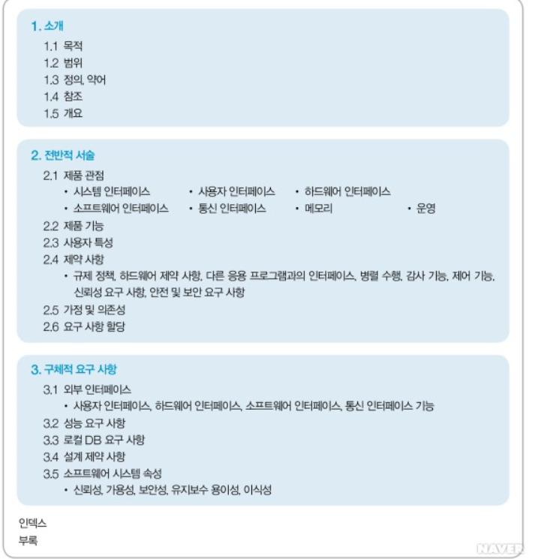
요구 분석 명세서의 기본 항목
요구 분석 명세서는 소프트웨어 개발 전 과정에 걸쳐 공식적으로 사용할 문서이다. 이 문서는 앞에서 설명한 사용자 요구 사항과 시스템 요구 사항을 각각 분리하여 작성할 수도 있고 통합하여 작성할 수도 있다.
IEEE Std. 830-1998(IEEE Recommended Practice for Software Requirements Specifications)에서 권고하는 요구 분석 명세서의 항목들을 나타내고 있다.

Slide 33
Conclusion
01. 소프트웨어 개발 목적
소프트웨어 개발의 궁극적인 목적은 개발된 소프트웨어를 사용하는 고객이 만족하도록 하는 것이다. 고객 만족을 위해서는 원하는 품질의 제품을 정해진 개발 기간과 주어진 예산 범위 안에서 개발해야 한다. 그러려면 먼저 사용자의 요구 사항을 정확히 파악하고 분석하는 작업이 필요하다.
02. 요구 분석의 어려움
요구 분석이 어려운 이유는 다음과 같다.
• 문제 영역에 대한 이해력 부족 • 의사소통의 문제 • 계속 변하는 요구 사항 • 애매모호한 요구 사항 • 사용자와 개발자 간의 마찰
03. 분석가에게 필요한 능력
분석가는 다음과 같은 능력을 갖추어야 한다.
• 의사소통과 협상 능력 • 개발 업무 영역에 대한 지식 • 개발 관련 기술에 대한 지식 • 이해 관계자들의 상반된 요구에 대한 중재 능력

Slide 34
Conclusion
04. 요구 사항 수집 방법
사용자의 요구 사항을 수집하는 방법에는 다음과 같은 것들이 있다.
• 자료 수집 • 인터뷰 • 설문 조사
05. 기능적 요구 사항
기능적 요구 사항은 단어의 뜻대로 사용자가 원하는 기능을 말한다. 사용자는 그 기능을 시스템을 통해 제공받기를 원하며, 시스템은 사용자에게 필요한 기능을 제공해줘야 한다. 이를 위해서는 사용자의 요구를 빠진 것 없이 정확하게 도출하고, 도출된 기능을 요구 분석 명세서에 완전하고 일관성 있게 표현해야 하며, 시스템에도 전부 반영하여 사용자에게 100% 제공해야 한다.
06. 품질
비기능 요구 사항 중에서 품질은 매우 중요하다. 요구 사항의 품질과 관련 있는 속성은 다음과 같다.
• 신뢰성 • 성능 • 보안성 • 안전성 • 사용자 편의성

Slide 35
Conclusion
07. 모델링 언어
모델링 언어는 모델링을 할 때 사용하는 표현 도구이다. 음악에서 사용하는 악보 기호, 수학에서 사용하는 수학 기호 등과 소프트웨어에서 사용하는 UML 다이어그램, Z 언어와 같은 형식적 표기법 등이 모델링 언어라 할 수 있다. 즉 애매모호한 표현 등의 문제점을 해결하기 위해 사용하는 기호, 표기법, 도구 등을 말한다.
08. 소프트웨어 모델링
소프트웨어 개발에서 모델링은 UML 다이어그램을 이용하여 표현한다. 예를 들어, 요구 사항을 표현할 때는 UML의 유스케이스 다이어그램을 사용하여 표현한다. 이로써 개발할 소프트웨어를 가시적으로 볼 수 있고, 가시화된 다이어그램을 명세함으로써 개발될 소프트웨어에 대한 문서화가 이루어진다. 이 문서들은 분석, 설계 과정에서 유용하게 사용되며 검증의 자료로도 활용된다.
09. 요구 분석 명세서
요구 분석 명세서는 요구 분석 과정의 최종 산출물로, 사용자와 개발자를 연결하는 중요한 문서이다. 또한 이 명세서는 설계 및 구현에서 참조할 사항, 전반적으로 알아야 할 사항을 포함하고 있다. 사용자와 개발자 간의 계약서로도 활용된다.

Slide 36
Conclusion
10. 잘 만든 요구 분석 명세서의 특성
잘 만든 요구 분석 명세서라면 다음과 같은 특성이 있다.
• 완전성 • 명확성 • 일관성 • 추적 가능성 • 변경 용이성 • 검증 가능성

Slide 37

Thank you for your attention

